Slide 1
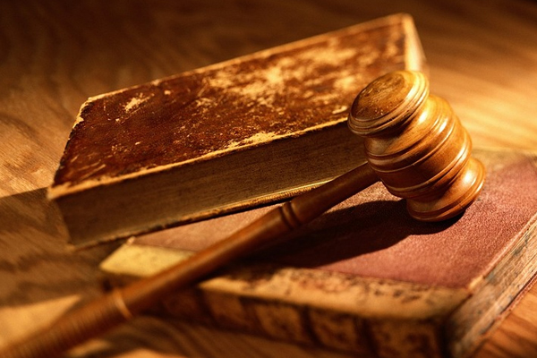
А
С
О
В
Р
Н
И
ПРАВОСОЗНАНИЕ
Н
А
О
П
Е
З

Slide 2
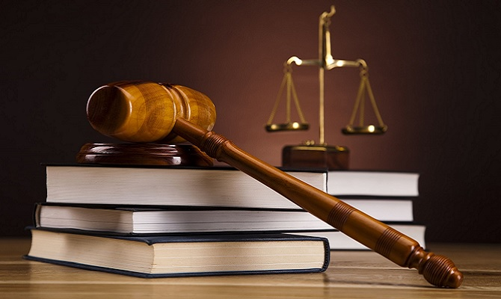
Правосознание
Тверской Государственный Университет
2016 год
Подготовила
Студентка 1 курса юридического факультета
Смирнова Екатерина Владимировна

Slide 3
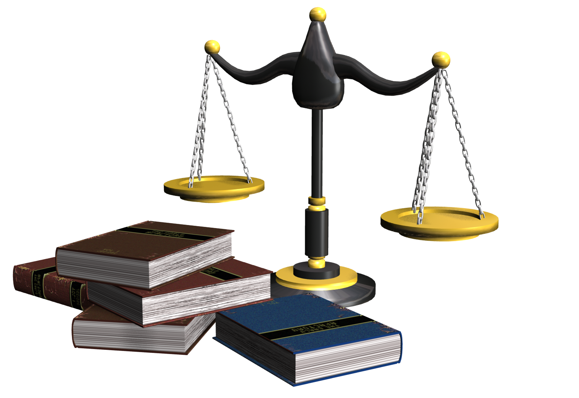
Правосознание
это форма общественного сознания, выражающая представления и чувства людей о праве и регулируемом им поведении.

Slide 4
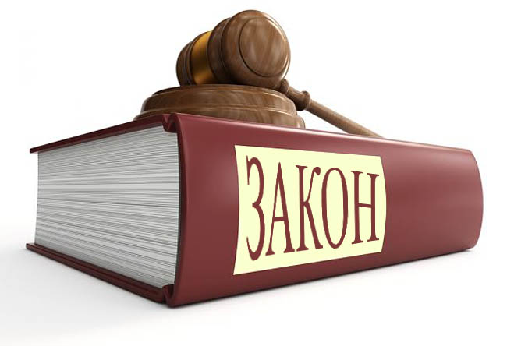
Ядро правосознания – знание права.

Slide 5
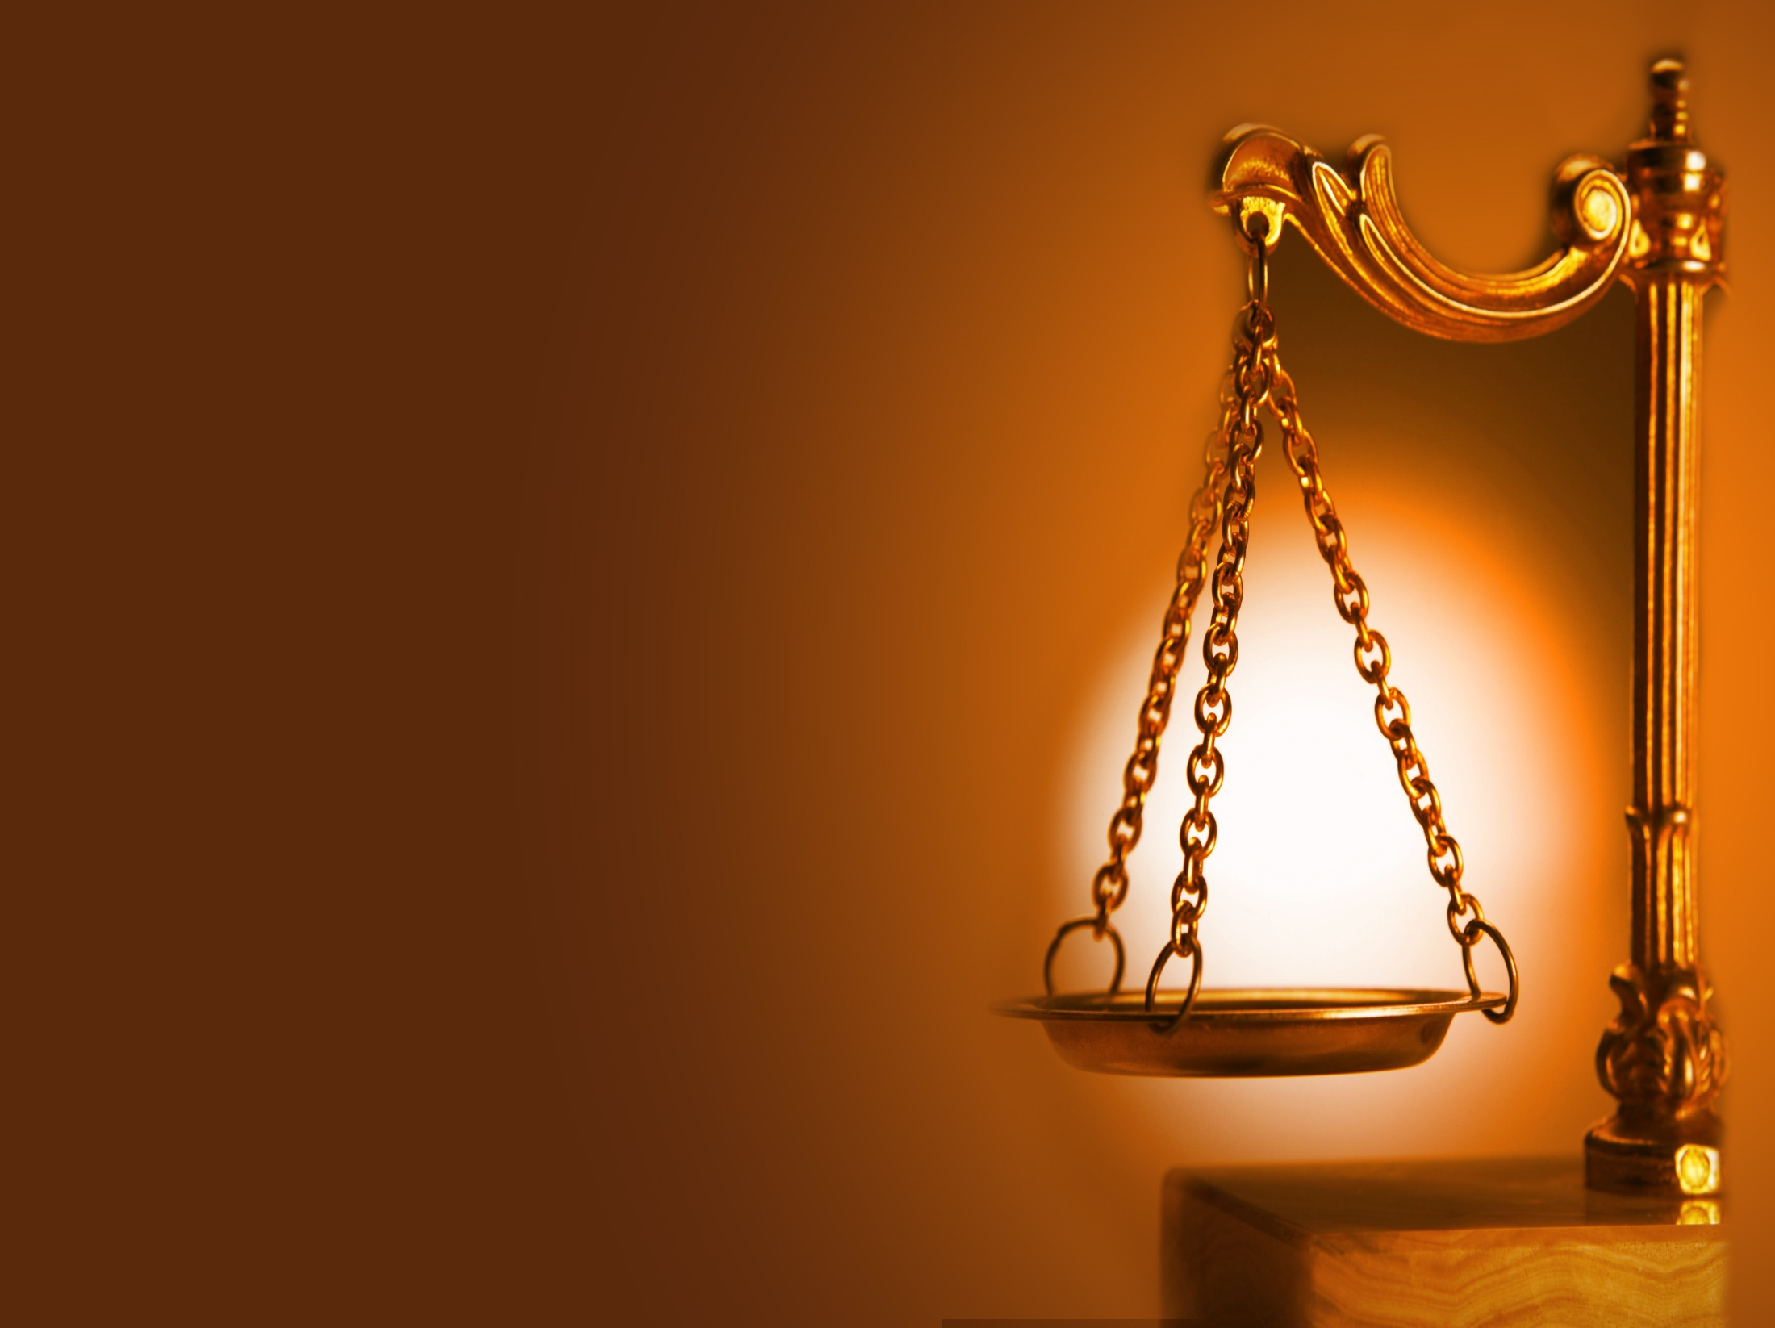
Взаимодействие права и правосознания
Правосознание оказывает влияние на правотворчество и через него на содержание права
Правосознание влияет на процесс правоприменения
Уровень правосознания способствует соблюдению и исполнению права
Право формирует правосознание каждого из нас, способствует внедрению в наше сознание правовых идей.

Slide 6
Структура правосознания
Правовое
сознание
Правовая
идеология
Правовая
психология
Идеи
Взгляды
Концепции
Чувства, эмоции
Настроение
Мотивы деятельности

Slide 7
Правовая идеология – совокупность идей, взглядов, теорий, оценок, которая находит отражение в отношении человека к праву.

Slide 8
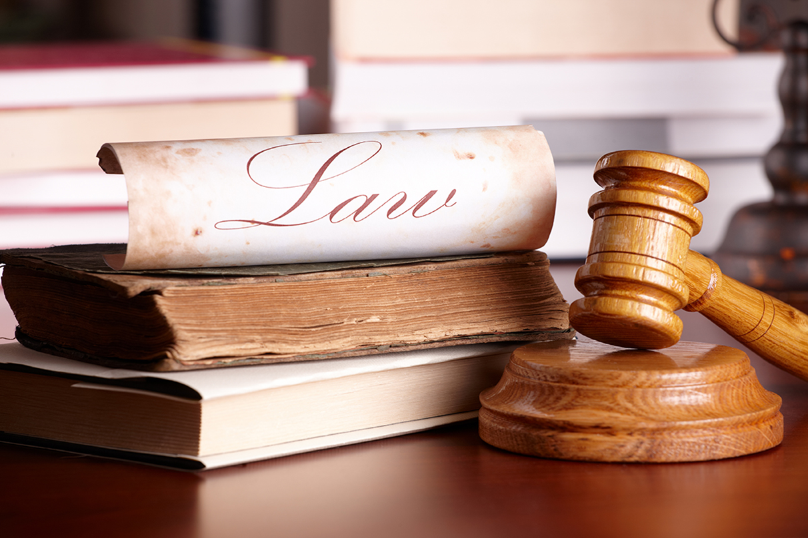
Правовая психология – элемент правосознания, представляющий собой совокупность переживаний, настроений, связанных с восприятием права и всех производных от него явлений.

Slide 9
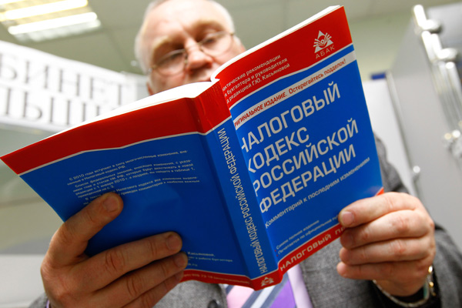
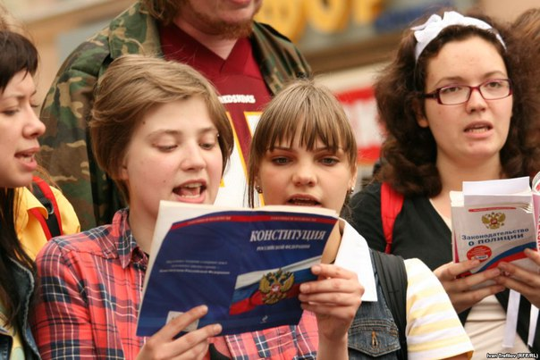
Правосознание по субъектам
Индивидуальное –отношение к праву отдельного человека
Коллективное :
- Групповое – отношение к праву групп и коллективов людей
- Общественное – правовые идеи, взгляды, теории общества

Slide 10
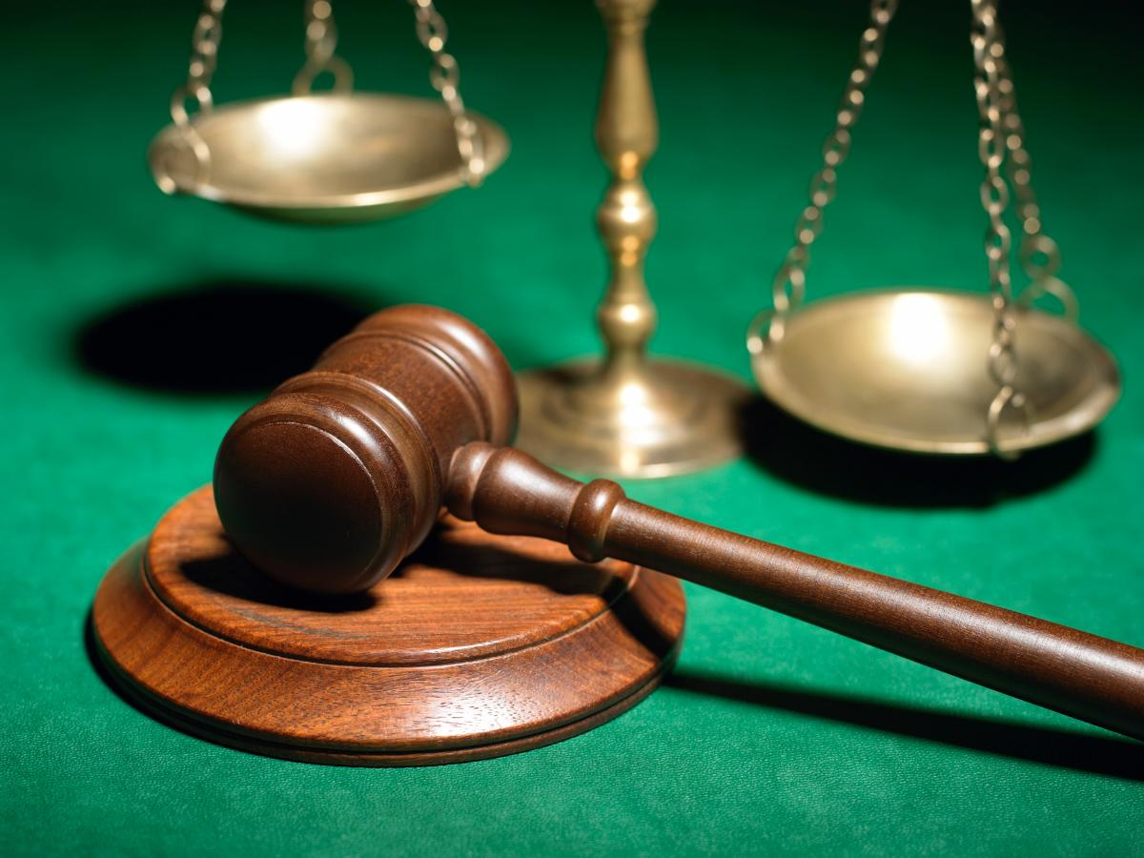
Правосознание от уровня отражения правовой действительности
Обыденное (эмпирическое) - складывается стихийно, под влиянием конкретных жизненных условий, отражает непосредственно воспринимаемые конкретные правовые явления.
Профессиональное – обладают юристы, специалисты-практики
Научное (теоретическое) - источник правотворчества

Slide 11
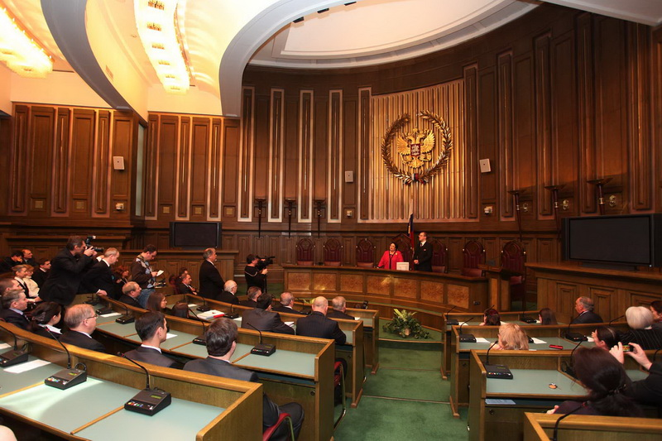
Отражает явления, связанные с правом
Осознание правовых явлений через юридические понятия и категории
Особенности правового сознания
Формируется многими поколениями, характеризуется преемственностью

Slide 13
Вопросы:
Элемент правосознания, представляющий собой совокупность переживаний, настроений, связанных с восприятием права и всех производных от него явлений. (Правовая ……)
Этот вид правосознания складывается стихийно, под влиянием конкретных жизненных условий, отражает непосредственно воспринимаемые конкретные правовые явления
Этот вид правосознания выражает отношение к праву отдельного человека.
Совокупность идей, взглядов, теорий, оценок, которая находит отражение в отношении человека к праву. (правовая ……)
Этот вид правосознания выражает отношение к праву групп и коллективов людей
Этим видом правосознания обладают юристы, специалисты-практики
Вид правосознания, отражающий правовые идеи, взгляды, теории общества.
Форма общественного сознания, выражающая представления и чувства людей о праве и регулируемом им поведении.
Вид правосознания, являющийся источником правотворчества
 |  |  |  |  |  |  |  |  |  |  |  |  | 9
 |  |  |  | 3 |  | 2 |  |  | 5
 | 1 |  |  |  |  |  |  |  |  |  |  |  |  |  |  |  |  |  | 8
 |  |  |  |  |  |  |  |  |  |  | 7
 |  |  |  |  |  |  |  | 6
4

Slide 14
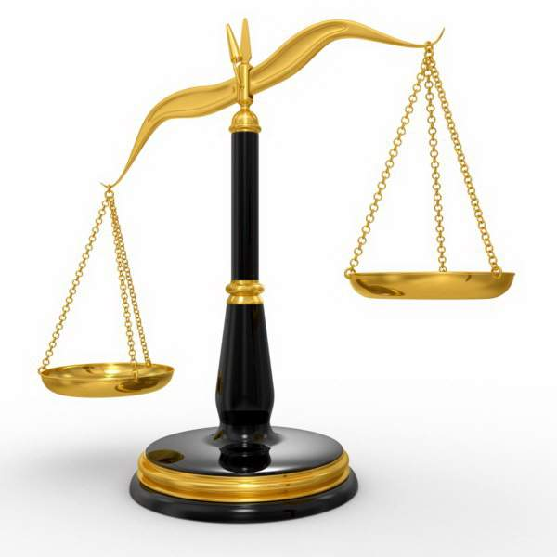
 |  |  |  |  |  |  |  |  |  |  |  |  | 9
 |  |  |  |  |  |  |  |  |  |  |  |  | н
 |  |  |  |  |  |  |  |  |  |  |  |  | а
 |  |  |  | 3 |  | 2 |  |  | 5 |  |  |  | у
 | 1 | п | с | и | х | о | л | о | г | и | я |  | ч |  |  |  |  |  | 8
 |  |  |  | н |  | б |  |  | р |  |  |  | н |  |  |  |  |  | п
 |  |  |  | д |  | ы |  |  | у |  | 7 |  | о |  |  |  |  |  | р
 |  |  |  | и |  | д |  | 6 | п | р | о | ф | е | с | с | и | о | н | а | л | ь | н | о | е
 |  |  |  | в |  | е |  |  | п |  | б |  |  |  |  |  |  |  | в
 |  |  |  | и |  | н |  |  | о |  | щ |  |  |  |  |  |  |  | о
 |  |  |  | д |  | н |  |  | в |  | е |  |  |  |  |  |  |  | с
 |  |  |  | у |  | о |  |  | о |  | с |  |  |  |  |  |  |  | о
 |  |  |  | а |  | е |  |  | е |  | т |  |  |  |  |  |  |  | з
 |  |  |  | л |  |  |  |  |  |  | в |  |  |  |  |  |  |  | н
 |  |  |  | ь |  |  |  |  |  |  | е |  |  |  |  |  |  |  | а
 |  |  |  | н |  |  |  |  |  |  | н |  |  |  |  |  |  |  | н
4 | и | д | е | о | л | о | г | и | я |  | н |  |  |  |  |  |  |  | и
 |  |  |  | е |  |  |  |  |  |  | о |  |  |  |  |  |  |  | е
 |  |  |  |  |  |  |  |  |  |  | е

